Slide 1
Op zoek naar rust
Hervormingsdag 2026

Slide 2
Gebed

Slide 3
Zingen. Psalm 62:1
Mijn ziel is immers stil tot God;
Van Hem wacht ik een heilrijk lot;
Hij immers zal mijn rotssteen wezen,
Mijn heil, mijn hulp in mijn gebrek,
Mijn toevlucht en mijn hoog vertrek:
Ik zal geen grote wank'ling vrezen.

Slide 4
Zingen. Psalm 62:4
Doch gij, mijn ziel, het ga zo 't wil,
Stel u gerust, zwijg Gode stil;
Ik wacht op Hem; Zijn hulp zal blijken.
Hij is mijn rots, mijn heil in nood,
Mijn hoog vertrek; Zijn macht is groot;
Ik zal noch wank'len, noch bezwijken.

Slide 5
Zingen. Psalm 62:5
In God is al mijn heil, mijn eer,
Mijn sterke rots, mijn tegenweer;
God is mijn toevlucht in het lijden.
Vertrouw op Hem, o volk, in smart,
Stort voor Hem uit uw ganse hart:
God is een toevlucht t' allen tijde.

Slide 6
Op zoek naar rust
Wat gaan we deze catecheseles doen?
1. Maak kennis met Laurentine en Luther: ze zijn allebei op zoek naar rust.
2. Welke weg wijst de Bijbel ons waar wij rust kunnen vinden?

Slide 7
Op zoek naar rust
Wat geeft jou rust?
Bedenk een moment waarin jij tot rust kwam of rust ervoer.
Hoe kan je die rust bereiken of vasthouden?
Wat is rust?

Slide 8
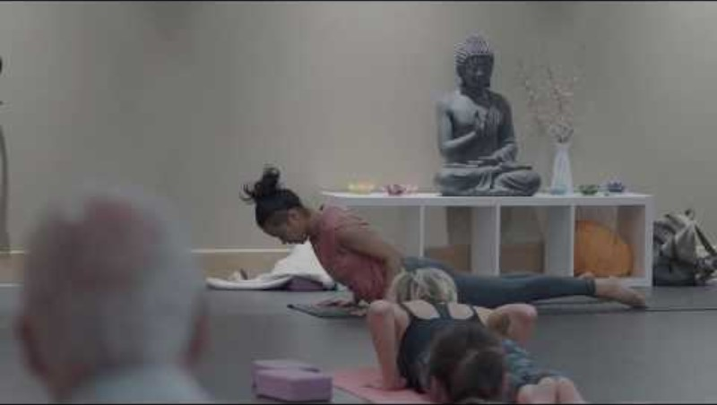
Laurentine

Slide 9
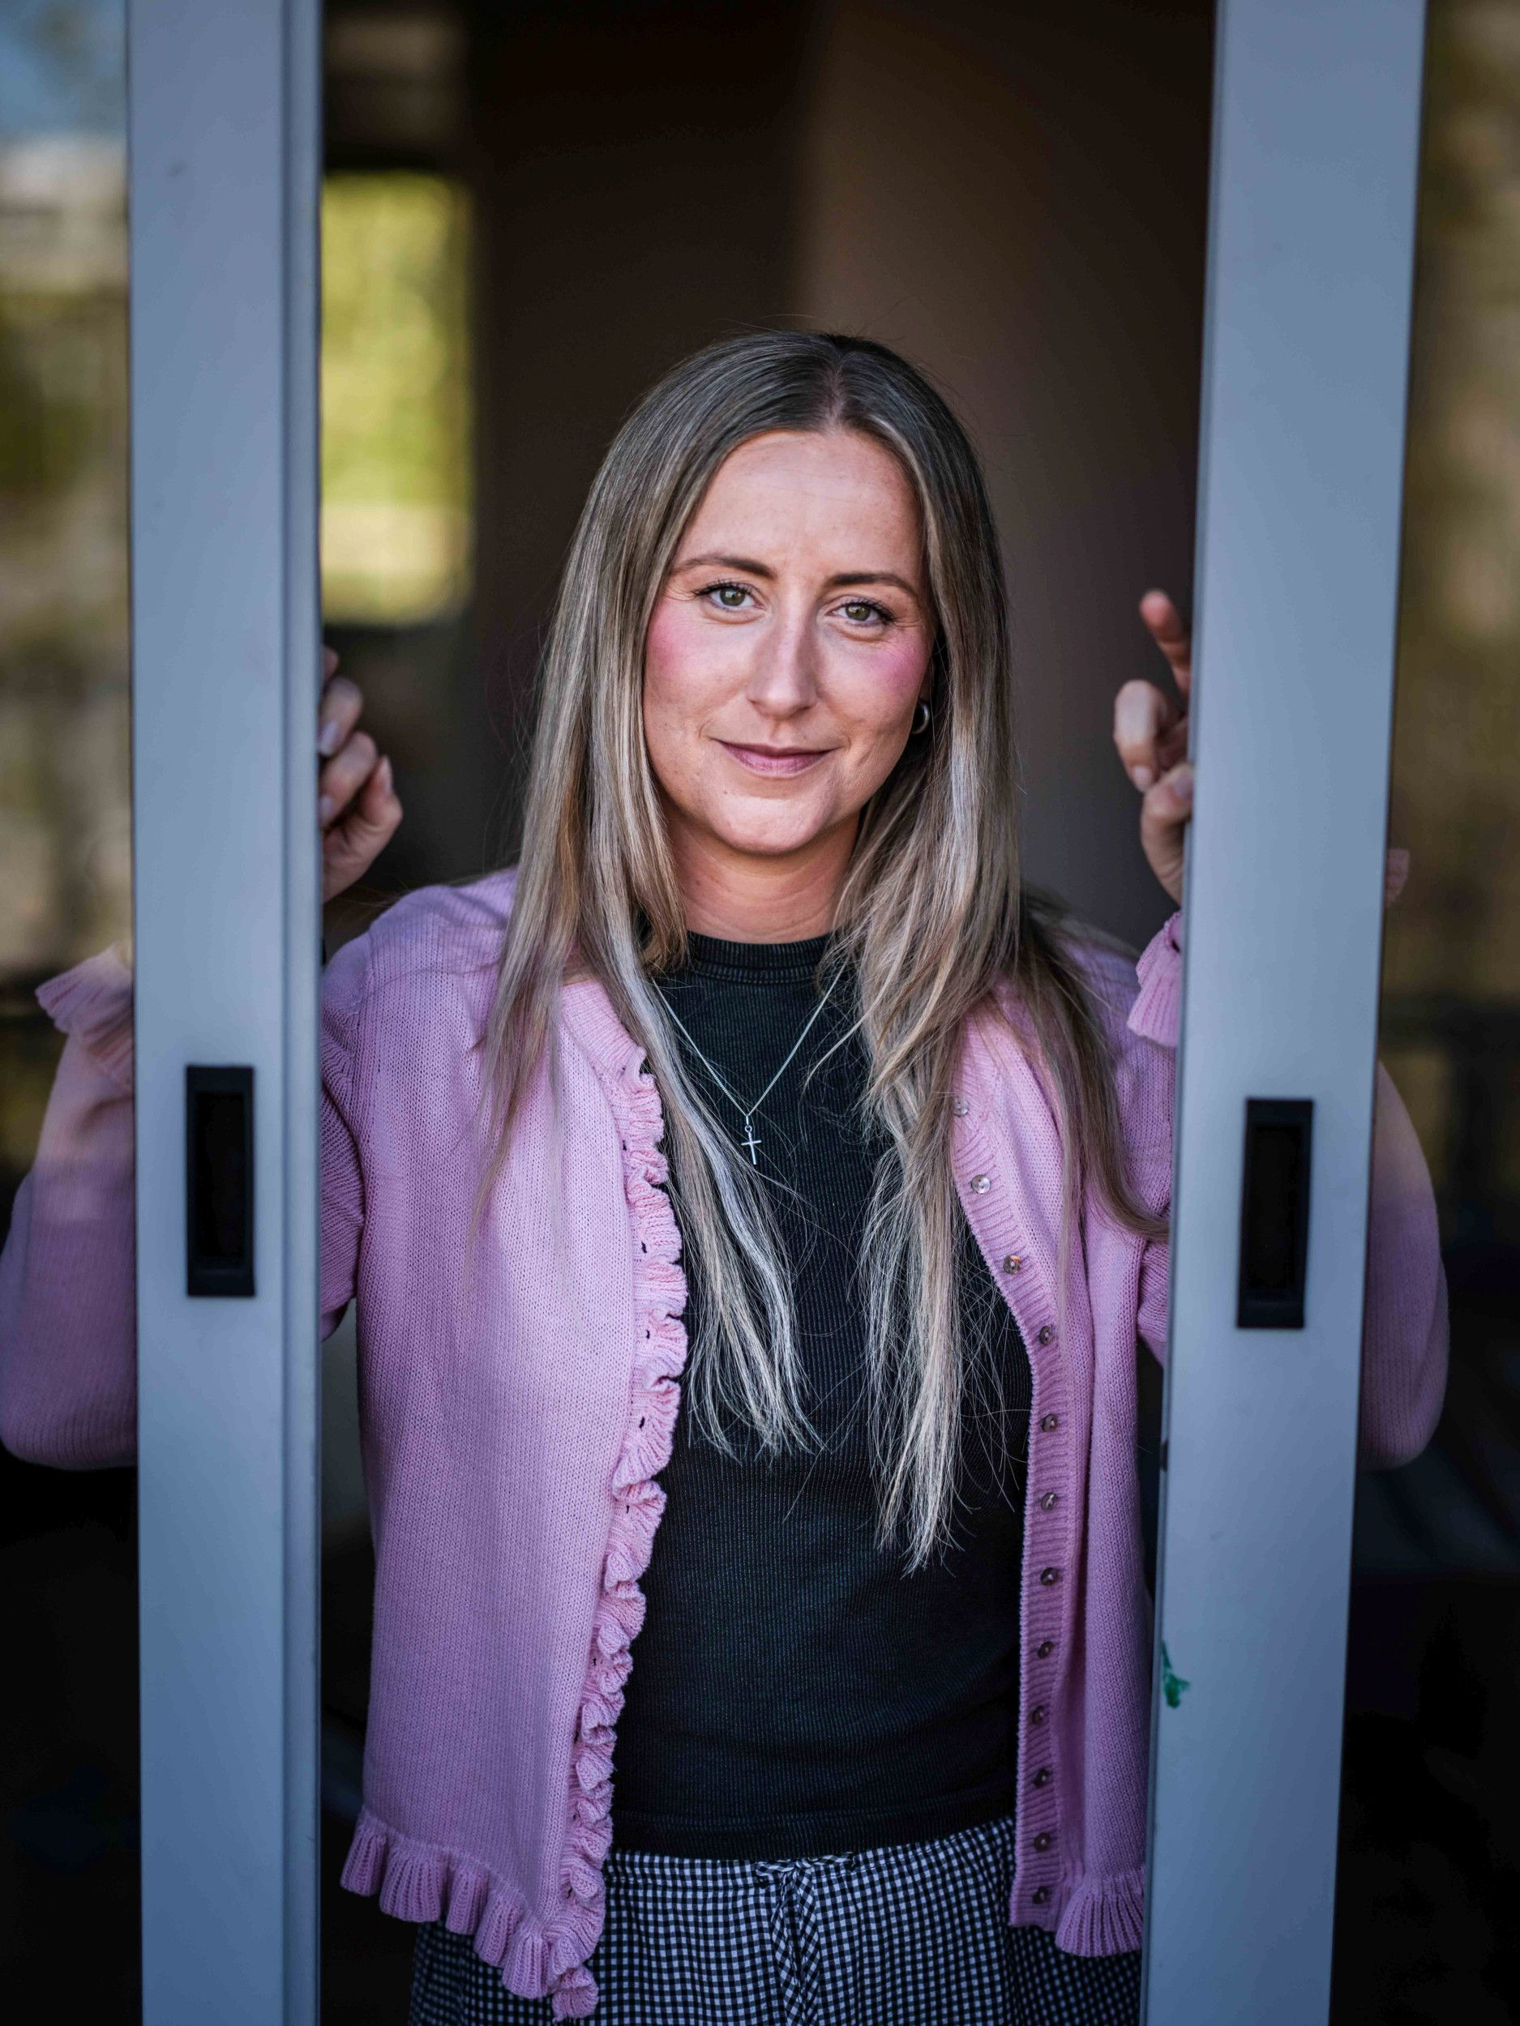
Wat was geluk voor u in die tijd?
“Jezelf goed voelen. Plezier hebben en daar voldoening in ervaren. Ik wist wel dat geluk niet in het materiële zit.”
Laurentine van Landeghem, influencer.
Tekst: RD.nl Beeld: Carel Schutte
Notes:
https://www.rd.nl/artikel/1150022-influencer-laurentine-van-landeghem-kwam-tot-geloof-ik-heb-veel-gerouwd-om-mijn-oude-ik

Slide 10
“In de sportschool had ik een perfect uiterlijk gekregen, maar als ik in de spiegel keek, voelde ik me niet beter. Misschien even, als ik afgevallen was. Maar die euforie zakte weer weg.”
Laurentine van Landeghem, influencer.
Tekst: RD.nl Beeld: Carel Schutte
Notes:
https://www.rd.nl/artikel/1150022-influencer-laurentine-van-landeghem-kwam-tot-geloof-ik-heb-veel-gerouwd-om-mijn-oude-ik

Slide 11
“Ik wist ook dat geluk niet zit in kleding of succes, in sociale status of veel volgers, want dat had ik allemaal.”
Laurentine van Landeghem, influencer.
Tekst: RD.nl Beeld: Carel Schutte
Notes:
https://www.rd.nl/artikel/1150022-influencer-laurentine-van-landeghem-kwam-tot-geloof-ik-heb-veel-gerouwd-om-mijn-oude-ik

Slide 12
“De vervulling moest dus uit mezelf komen. Maar dat gevoel kun je niet vasthouden. Vijf minuten na een yogasessie was de rust waar ik naar verlangde weer weg.”
Laurentine van Landeghem, influencer.
Tekst: RD.nl Beeld: Carel Schutte
Notes:
https://www.rd.nl/artikel/1150022-influencer-laurentine-van-landeghem-kwam-tot-geloof-ik-heb-veel-gerouwd-om-mijn-oude-ik

Slide 13
Laurentine
Waar dacht Laurentine rust te kunnen vinden?

Slide 14
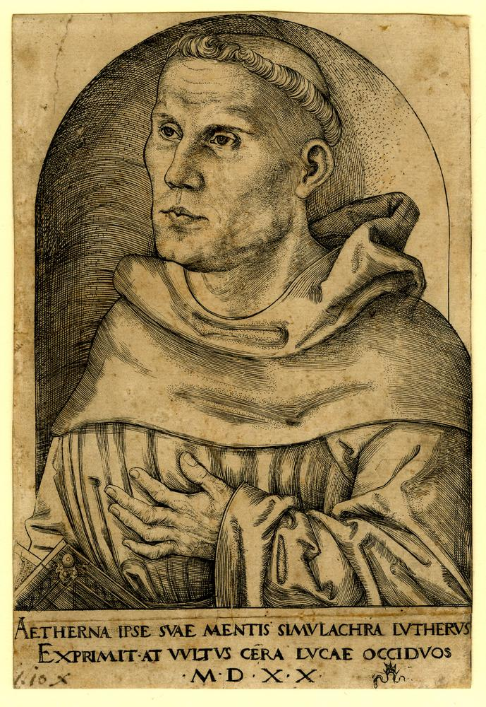
Luther
Luther leefde ruim 500 jaar geleden.
Hij was een monnik en zocht naar rust.
Rust bij God.
En deed er alles aan.
We maken kennis met hem.
Notes:
Illustratie: https://upload.wikimedia.org/wikipedia/commons/5/5d/Cranach-Luther_vor_Nische-1520.jpg

Slide 15
“In het klooster dacht ik niet aan vrouwen, geld of goederen, maar het hart beefde en kronkelde hoe God mij genadig zou zijn. […] Want ik was van het geloof afgeweken en verbeeldde mij dat ik God toornig had gemaakt en hem door mijn goede werken opnieuw met mij diende te verzoenen.”
Maarten Luther
Notes:
Tekst: Oberman, Heiko A. (1988) Luther, mens tussen God en duivel, Kampen: Kok, 130.
Illustratie: https://upload.wikimedia.org/wikipedia/commons/5/5d/Cranach-Luther_vor_Nische-1520.jpg

Slide 16
Luther
Hoe trouw lees jij je Bijbel?
Bid je voor en na het eten?

Slide 17
“Hoe onberispelijk ik ook als monnik leefde, ik had een heel onrustig geweten. Ik zag mezelf als zondaar voor God. Ik kon er niet op vertrouwen dat door mijn eigen prestaties het goed zat tussen God en mij. Integendeel. Ik hield niet van God. Eigenlijk haatte ik deze rechtvaardige God die zondaars straft.”
Maarten Luther
Notes:
Gebruikte tekst is een versimpelde versie van de volgende bestaande vertaling:
“Ik echter –die mij, hoe onberispelijk ik ook als monnik leefde, met een heel onrustig geweten voor God een zondaar wist en er niet op kon vertrouwen door mijn genoegdoening verzoend te zijn– hield niet van God, maar haatte eigenlijk deze rechtvaardige God die zondaars straft.”
Tekst: Selderhuis, Herman J. (2016) Luther Verzameld, deel 1, Utrecht: Kok, 108.
Illustratie: https://upload.wikimedia.org/wikipedia/commons/5/5d/Cranach-Luther_vor_Nische-1520.jpg

Slide 18
Luther
God kiest. Jij niet. God bepaalt wie wel en wie niet…
Als dit waar is, welk beeld heb jij dan van God?
Klopt dit eigenlijk wel?

Slide 19
Bijbel
Wat zou de Bijbel zeggen over waar echte rust vandaan komt?
En hoe kun je deze rust bereiken?
Wat is echte rust volgens de Bijbel?

Slide 20
Mattheus 11:25–30
25 In dienzelven tijd antwoordde Jezus en zeide: Ik dank U, Vader, Heere des hemels en der aarde, dat Gij deze dingen voor de wijzen en verstandigen verborgen hebt, en hebt dezelve den kinderkens geopenbaard.
26 Ja Vader, want alzo is geweest het welbehagen voor U.
27 Alle dingen zijn Mij overgegeven van Mijn Vader; en niemand kent den Zoon dan de Vader, noch iemand kent den Vader dan de Zoon en dien het de Zoon wil openbaren.
28 Komt herwaarts tot Mij, allen die vermoeid en belast zijt, en Ik zal u rust geven.
29 Neemt Mijn juk op u, en leert van Mij dat Ik zachtmoedig ben en nederig van hart; en gij zult rust vinden voor uw zielen.
30 Want Mijn juk is zacht en Mijn last is licht.

Slide 21
Mattheus 11:28
28 Komt herwaarts tot Mij, allen die vermoeid en belast zijt, en Ik zal u rust geven.
Komt: is gebiedende wijs. Dus: Kom!
Herwaarts: deze kant op.
Tot Mij: dat is, naar Jezus.

Slide 22
Mattheus 11:28
28 Komt herwaarts tot Mij, allen die vermoeid en belast zijt, en Ik zal u rust geven.
Allen: Allen hebben rust nodig, of je het zo ervaart, of niet.
Vermoeid: zo hard werken dat je er moe van bent geworden.
Belast: met de last van de zonden, of van de veroordeling van de wet en van menselijke voorschriften.

Slide 23
Mattheus 11:28
28 Komt herwaarts tot Mij, allen die vermoeid en belast zijt, en Ik zal u rust geven.
Rust: ware rust biedt de Heere Jezus Christus uit genade aan. Het is vergeving van zonden; geen angst meer voor veroordeling.
Geven: Rust is geen prestatie van jezelf, maar een gift.
Het gaat om het verschil tussen jezelf “redden” door inspanning en rust ontvangen vanuit vertrouwen op de Heere Jezus.
Hoe kan je vandaag tot Christus gaan?

Slide 24
Het kantelpunt bij Luther
In zijn torenkamertje van het klooster doet Luther een belangrijke ontdekking in de Bijbel. In Romeinen 1 leest hij over “gerechtigheid.” Dat woord haatte hij. Omdat hij steeds denkt in straf en beloning. Je doet goed, dan zal God (Die Zelf volkomen goed is!) je goed verklaren.
Tijdens het lezen van “Maar de rechtvaardige zal uit het geloof leven” (Romeinen 1:17) begrijpt hij: Gods gerechtigheid is een geschenk aan de zondaar. Het is God Die de zondaar vergeeft. Uit genade.
Dan schrijft Luther: de poorten van het paradijs gingen toen voor mij open. Toen vond hij de rust waar hij zo naar zocht…

Slide 25
Het kantelpunt bij Laurentine
“Te beseffen [dat de Heere Jezus aan het kruis stierf], is hetgene wat mij echt geheeld heeft. Te weten dat ik te kort schiet, maar dat Hij al die tekortkomingen op Zich heeft genomen, voor mij, daar kan ik [nog] altijd emotioneel van worden.
En des te meer ik besef ik hoe hard ik te kort schiet, des te meer ik onder de verwondering kom van die genade, hoe groot die genade is, hoe goed die genade is, en dat we dankbaar mogen zijn dat we [een] relatie met Jezus kunnen hebben, [door]dat Hij aan het kruis gestorven is.”
Notes:
Bron: https://www.youtube.com/watch?v=u9ByiK5UcTc

Slide 26
Het kantelpunt bij… jou?
In wie herken je jezelf: in de “oude” of “nieuwe” Luther of Laurentine?

Slide 27
Zingen: Ik wil opstaan en tot Mijn Vader gaan
Ik zal met zondenlast belaan,
toch opstaan en tot Christus gaan
en Hem mijn schuld belijden.
Hij zal mij wassen in Zijn bloed,
mijn hart vernieuwen en Hij doet
mij Hem mijn leven wijden.
Och, werd die vreugde meer begeerd,
de enige, die nooit verkeerd,
op droefheid, uit zou lopen.
Ga naar de Levensbron met mij
het aanbod tot de dronk is vrij,
‘t is zonder geld te kopen.
Notes:
https://bijbel.bmuonline.nl/gezang/ik-wil-opstaan-en-tot-mijn-vader-gaan/

Slide 28
Zingen: Ik wil opstaan en tot Mijn Vader gaan
Ik ga tot Christus, omdat Hij
de slechtsten roept; kom, ga met mij!
En heb ik Hem gevonden,
dan leef ik, en beweeg in Hem,
want ik verroer geen lid voor Hem,
dat Hij niet heeft ontbonden.
Robert Murray McCheyne, herdichting ds. C.J. Meeuse

Slide 29
Een brief van Luther
Hartelijk geliefde broeder George […],
Overigens zou ik graag weten, hoe het eigenlijk van binnen met je gesteld is, of je eindelijk genoeg hebt van je eigen gerechtigheid en leert om op Christus’ gerechtigheid een nieuw leven te bouwen.
Veel mensen weten niet van de gerechtigheid Gods, aan ons– in Christus– zo rijkelijk en om niet geschonken, en daarom proberen ze om uit eigen kracht net zolang goed te leven, totdat ze, naar ze menen, voor God kunnen bestaan […].
Notes:
Selderhuis, Herman J. (2016) Luther, een mens zoekt God, Apeldoorn: De Banier. 79: “De kerk leerde dat de gerechtigheid van Christus betekende dat Christus ons in staat heeft gesteld rechtvaardig te worden. Luthers groeiende overtuiging was dat de gerechtigheid van Christus betekent dat Christus ons rechtvaardig heeft gemaakt. Dat waren wezenlijk twee heel verschillende dingen. Mensen die zelf proberen zo te leven dat ze acceptabel zijn voor God, ‘kennen de gerechtigheid van God niet, want die is ons in Christus geheel en gratis geschonken’. Wie het zelf probeert, doet Christus tekort. ‘Als wij zelf met eigen moeiten en kwelling ons geweten tot rust moesten brengen – ja, waarom is Hij dan eigenlijk gestorven?’”
Bron fragment: https://maartenluther-nl.com/BRIEF%20VAN%20LUTHER%20AAN%20GEORGE%20SPENLEIN%20_1516_.pdf

Slide 30
Een brief van Luther
Daarom, mijn beste broeder, leer Christus kennen, en wel de Gekruisigde […].
Zeg tegen Hem: “U, Heere Jezus, bent mijn gerechtigheid en ik ben Uw zonde.” […]
Bedenk steeds opnieuw, hoe groot Zijn liefde is en je zult Zijn aller-zoetste troost aanschouwen. Als wij tenslotte toch nog door eigen moeite en zelfkwellingen tot gewetensrust willen komen– waartoe is Hij dan gestorven?
Nee, alleen in Hem […] zul je vrede vinden […].

Slide 31
Stichting IRS
  Stichting IRS ondersteunt kleine protestantse gemeenten en missionaire initiatieven in Zuid Nederland, België, Oostenrijk, Spanje, Polen en Italië.
  IRS ondersteunt gemeenten die veelal weinig middelen hebben om hun eigen bestaan te bekostigen, om hen zo in staat te stellen de rijkdom van het Evangelie te delen in hun eigen omgeving.
  Hierbij valt te denken aan financiële steun in de opstartfase van een gemeente, het bekostigen van evangelisatieactiviteiten en beschikbaar stellen van evangelisatiematerialen.
  Daarnaast verzorgt Stichting IRS toerustingscursussen voor het evangelisatiewerk onder veelal seculariserende rooms-katholieken.
  Lees meer op irs.nu

